Slide 1
Работа с родителями в группе №1
«Снежная фантазия»
Проект подготовила
воспитатель
МБДОУ «снежинка детский сад»
Калыкова Кадрия Алиевна
г.Усинск
2018 год

Slide 2
Зима –удивительное время года. Природа одевается в белый пушистый наряд, у детей появляется возможность кататься на санках, лыжах, сооружать различные постройки из снега.
ДОУ было принято решение о создании благоприятных условий для воспитательно- образовательной работы с детьми в зимний период времени. Побеседовав с родителями, было принято решение о проекте
«С»

Slide 3
Актуальность проекта:
Во всестороннем развитии ребенка важное место занимает физическое воспитание. Длительное пребывание на свежем воздухе в любое время года чрезвычайно полезно и необходимо для укрепления здоровья дошкольников. Создание снежных построек обогащает зимнюю прогулку, помогает воспитателю рационально организовать время пребывания детей на свежем воздухе, создать условия для развития их самостоятельной игровой, художественно – творческой и познавательной деятельности, двигательной активности.
Цель проекта : создание условий для укрепления связи с семьями воспитанников группы, творческого подхода к формированию снежных построек на участке для проведения зимних прогулок.

Slide 4
Этапы работы над проектом:
I этап Совместная разработка воспитателем, родителями детского сада проекта плана зимних построек на участке ДОУ.
II этап Совместное оформление воспитателем и родителями, участков детского сада в соответствии с представленными проектами планов.
III этап Оформление результата проекта в виде презентации

Slide 5
Предполагаемые продукты проекта
Создание снежных построек по теме .
Участие в конкурсе снежных построек
Расширение игрового пространства на игровой площадке.
Активация творческого мышления в процессе обсуждения темы создания снежных построек

Slide 6
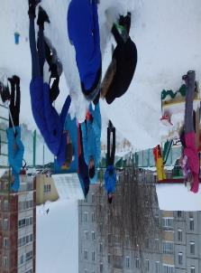
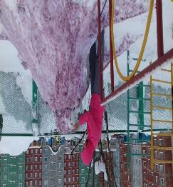
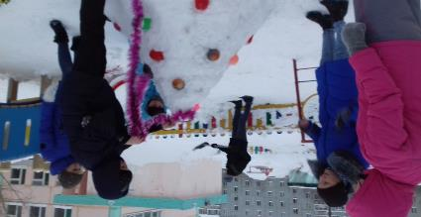
Снег, снег кружится, Белая вся улица! Собрались мы в кружок, Завертелись, как снежок.

Slide 7
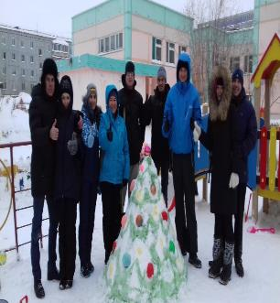
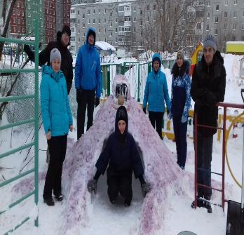
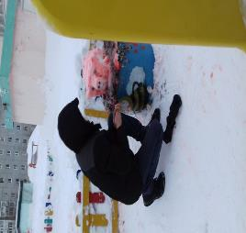
Нам нравится морозная и снежная пора!

Slide 8
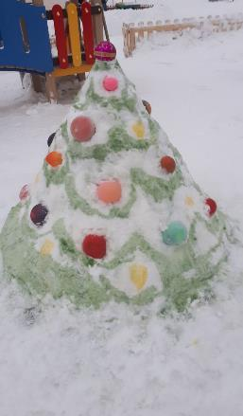
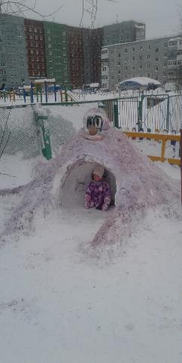
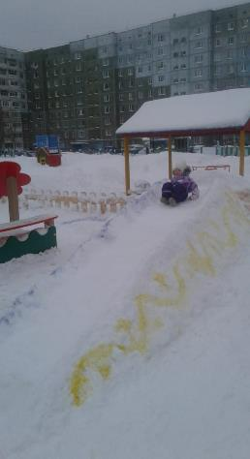
Тихо падает снежок, То зима пришла, дружок! Мы играем, веселимся, И мороза не боимся!

Slide 9
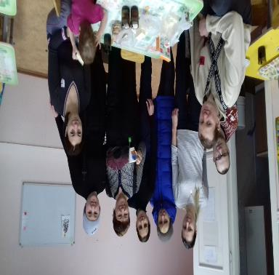
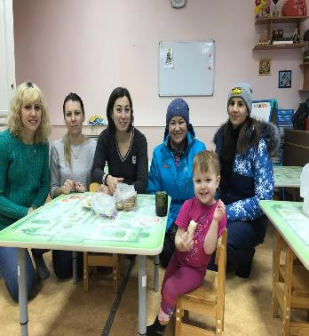
Я не хочу хвалить здесь лень, Но чтобы не устать за день, В обед нам нужно отдохнуть И вновь за дело или в путь!
Час подошёл, и время есть, Чтоб выпить чаю и поесть, Потом ещё часок поспать И на работу путь держать.

Slide 10
спасибо за внимание

